Slide 1

Tim Penyusun: Maulida, ST & Rosdiana, S.Pd
PANDUAN ASSESMEN PEMBELAJARAN
DAN
Pembahasan Soal TKA
x

Slide 2

Agenda Pembahasan
I. Panduan Asesmen
Prinsip dasar, ragam formatif & sumatif dalam pembelajaran Kimia.
II. Review Konsep Mol
Pondasi hitungan kimia dasar dan konversi satuan zat.
III. Strategi Stoikiometri
Langkah sistematis penyelesaian persamaan reaksi.
IV. Bedah Soal TKA
Analisis kasus riil dan pembahasan taktik penyelesaian cepat.

Slide 3

Pokok Bahasan Utama
Stoikiometri & Konsep Mol

Slide 4
Prinsip Asesmen Pembelajaran Kimia
• Asesmen Formatif
• Memantau pemahaman siswa secara berkala saat materi Konsep Mol diajarkan.
• Bentuk instrumen: Kuis instan, tiket keluar kelas (exit tickets), dan penugasan mandiri.
• Fokus utama memberikan umpan balik langsung untuk memperbaiki miskonsepsi hitungan.
• Asesmen Sumatif
• Mengukur capaian akhir kompetensi siswa pada pokok bahasan Stoikiometri.
• Bentuk instrumen: Tes Tertulis berbasis Standar TKA (TesKompetensi Akademik) / UTBK.
• Menilai kemampuan tingkat tinggi (HOTS) dalam pemecahan masalah kuantitatif.

Slide 5
Indikator Keberhasilan Asesmen TKA
✔ Kemampuan Konversi Komprehensif
Siswa mampu menghubungkan jembatan massa, mol, jumlah partikel, dan volume gas secara presisi.
✔ Penentuan Pereaksi Pembatas
Siswa secara tepat mampu mengidentifikasi zat penentu habisnya suatu reaksi lewat metode perbandingan mol-koefisien.
✔ Analisis Kadar & Rendemen
Siswa sanggup menghitung kadar kemurnian zat serta efisiensi hasil reaksi dalam skala laboratorium.

Slide 6

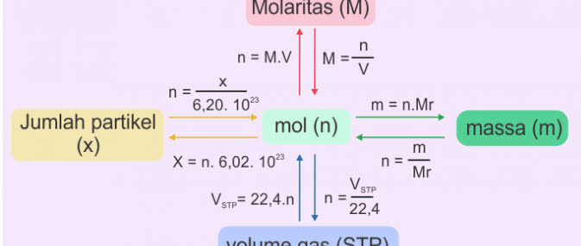
Jembatan Mol

Slide 7
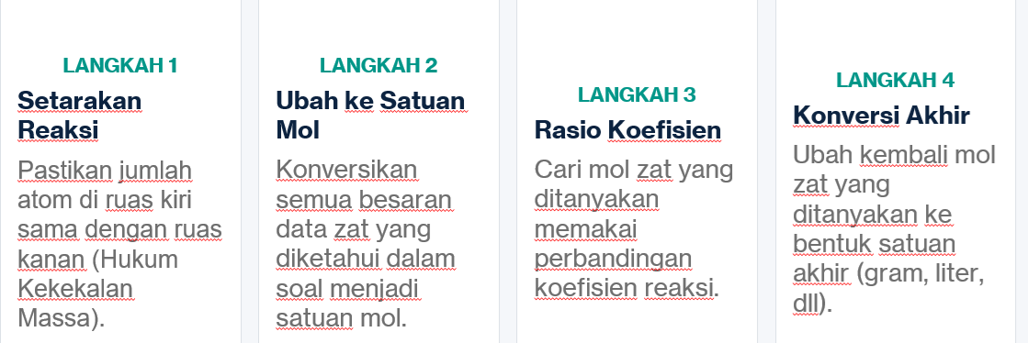
4 Langkah Sistematis Penyelesaian Stoikiometri

Slide 8
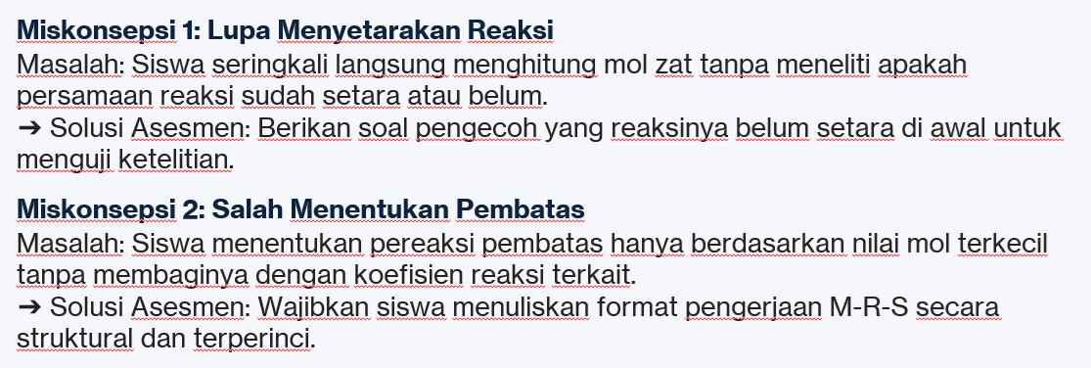
Strategi Guru Mengatasi Miskonsepsi Siswa

Slide 9
Terima Kasih

